Slide 1
Diskrete Zufallsvariable
Erwartungswert, Standardabweichung, Varianz

Slide 2
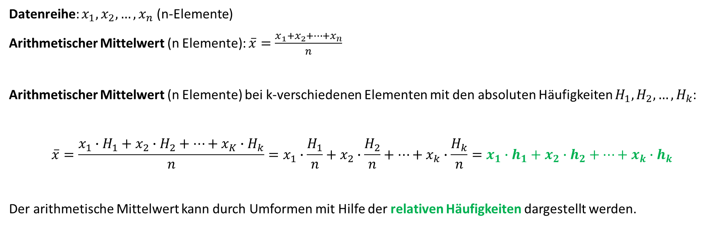
Arithmetisches Mittel und Erwartungswert
Datenreihe: $x_{1},x_{2}, …, x_{n}$ (n-Elemente)
Arithmetischer Mittelwert (n Elemente): $\overline{x}=\frac{x_{1}+x_{2}+…+x_{n}}{n}$
Arithmetischer Mittelwert (n Elemente) bei k-verschiedenen Elementen mit den absoluten Häufigkeiten $H_{1}, H_{2},…,H_{k}$:
$$\overline{x}=\frac{x_{1}∙H_{1}+x_{2}∙H_{2}+…+x_{K}∙H_{k}}{n}=x_{1}∙\frac{H_{1}}{n}+x_{2}∙\frac{H_{2}}{n}+…+x_{k}∙\frac{H_{k}}{n}=x_{1}∙h_{1}+x_{2}∙h_{2}+…+x_{k}∙h_{k}$$
Der arithmetische Mittelwert kann durch Umformen mit Hilfe der relativen Häufigkeiten dargestellt werden.

Slide 3
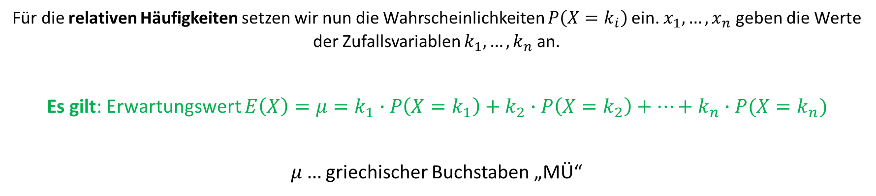
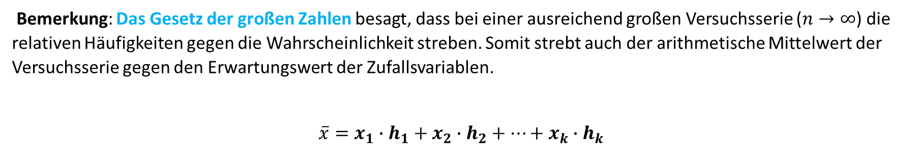
Arithmetisches Mittel und Erwartungswert
Bemerkung: Das Gesetz der großen Zahlen besagt, dass bei einer ausreichend großen Versuchsserie ($n→∞$) die relativen Häufigkeiten gegen die Wahrscheinlichkeit streben. Somit strebt auch der arithmetische Mittelwert der Versuchsserie gegen den Erwartungswert der Zufallsvariablen.
$$\overline{x}=x_{1}∙h_{1}+x_{2}∙h_{2}+…+x_{k}∙h_{k}$$
Für die relativen Häufigkeiten setzen wir nun die Wahrscheinlichkeiten $P\left(X=k_{i}\right)$ein. $x_{1},…,x_{n}$ geben die Werte der Zufallsvariablen $k_{1},…, k_{n}$an.
Es gilt: Erwartungswert $E\left(X\right)=μ=k_{1}∙P\left(X=k_{1}\right)+k_{2}∙P\left(X=k_{2}\right)+…+k_{n}∙P(X=k_{n})$
$μ…$ griechischer Buchstaben „MÜ“

Slide 4
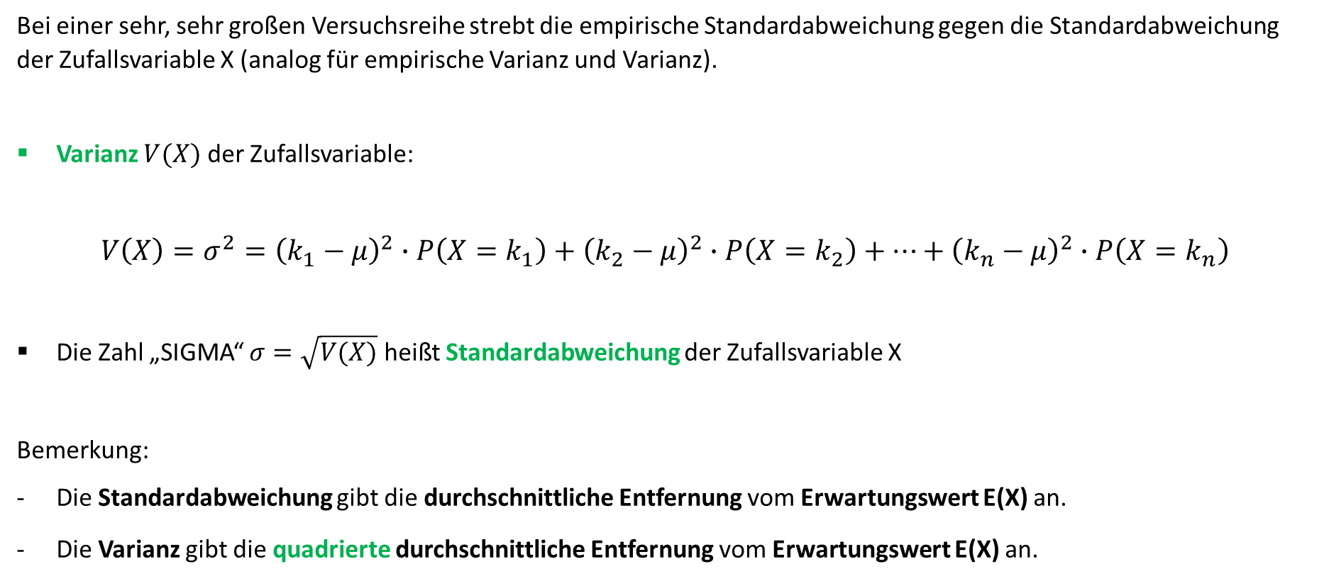
Varianz und Standardabweichung
Bei einer sehr, sehr großen Versuchsreihe strebt die empirische Standardabweichung gegen die Standardabweichung der Zufallsvariable X (analog für empirische Varianz und Varianz).
Varianz $V(X)$ der Zufallsvariable:
$$V\left(X\right)=σ^{2}={\left(k_{1}−μ\right)}^{2}∙P\left(X=k_{1}\right)+{\left(k_{2}−μ\right)}^{2}∙P\left(X=k_{2}\right)+…+{\left(k_{n}−μ\right)}^{2}∙P\left(X=k_{n}\right)$$
Die Zahl „SIGMA“ $σ=\sqrt{V(X)}$ heißt Standardabweichung der Zufallsvariable X
Bemerkung:
Die Standardabweichung gibt die durchschnittliche Entfernung vom Erwartungswert E(X) an.
Die Varianz gibt die quadrierte durchschnittliche Entfernung vom Erwartungswert E(X) an.

Slide 5
Begriffe in der beschreibenden Statistik | Begriffe in der Wahrscheinlichkeitsrechnung
Relative Häufigkeit | Wahrscheinlichkeit
Variable – Merkmal | Zufallsvariable
Arithmetischer Mittelwert | Erwartungswert
Empirische Varianz | Varianz
Empirische Standardabweichung | Standardabweichung

Slide 6
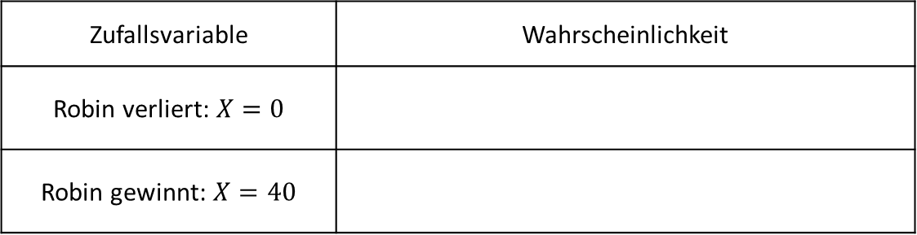
Bsp. 1) Im Casino erhältst du beim Spiel Roulette für das richtige Setzen einer Farbe (Schwarz/Rot) den doppelten Betrag zurück. Robin setzt 20 € auf die Farbe Schwarz. Die Zufallsvariable X gibt den Auszahlungsbetrag an.
Vervollständige die Tabelle:
Zufallsvariable | Wahrscheinlichkeit
Robin verliert: $X=0$
Robin gewinnt: $X=40$
Berechne den Erwartungswert der Zufallsvariable X. Interpretiere im gegebenen Sachzusammenhang.

Slide 7
Bemerkung: Spiele, bei denen der Erwartungswert gleich dem Einsatz ist, werden als faire Spiele bezeichnet.
Faires Spiel: Erwartungswert = Einsatz
Vorteilhaftes Spiel für den Spieler: Erwartungswert > Einsatz
Nachteiliges Spiel für den Spieler: Erwartungswert < Einsatz

Slide 8
Bsp. 2) Beim einem Glücksrad kann man auf folgende Farben setzen: Der Einsatz beträgt 10€. Die Zufallsvariable X gibt den Gewinn beim Drehen des Glücksrades an.
Zu 60 % geht man beim Glücksrad leer aus. Zu 30 % erhält man 15 €. Zu 10 % erhält der Spieler 30 €.
Berechne den Erwartungswert dieses Glücksrades. Die Zufallsvariable X nimmt dabei den Wert des Gewinns an (0, 15, 30).
Ist es ratsam, bei diesem Glücksspiel zu spielen?
Berechne die Varianz und Standardabweichung der Zufallsvariable X.

Slide 9
Bsp. 3) Bei einem Glücksrad gewinnt man mit einer Wahrscheinlichkeit von…
50 %: 0 €
30 %: 5 €
20 %: 15 €
Fragestellung: Wie groß darf der Einsatz maximal sein, dass das Glücksrad für einen Spieler / eine Spielerin vorteilhaft ist?

Slide 10
Bsp. 4) Bei einem weiteren Glücksrad gewinnt man mit einer Wahrscheinlichkeit von…
20 %: 1 €
30 %: 2 €
50 %: x €
Fragestellung: Der Einsatz beträgt 3€. Wie groß muss die Variable x sein, dass das Glücksrad für den Spieler / die Spielerin vorteilhaft ist?

Slide 11
Bsp. 5) Die Seitenflächen eines Würfels sind mit 2, 6, 9, 14, 18 und x beschriftet. Die sechste Seitenfläche ist leider bedeckt und somit unbekannt.
Die Zufallsvariable X gibt die Augenzahl des Würfels an.
Es ist bekannt, dass der Erwartungswert des Würfels 15 ist. Welche Zahl muss somit auf der verdeckten Seitenfläche stehen?

